Slide 1
PG/A2C Acrobot-v1

Slide 2
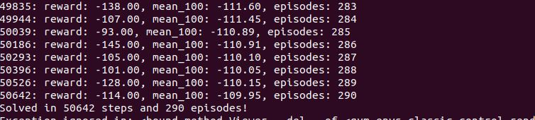
PG
10단원의 PG with baseline의 Cartpole.py를 변경
이름만 바꿔도 된다!

Slide 3
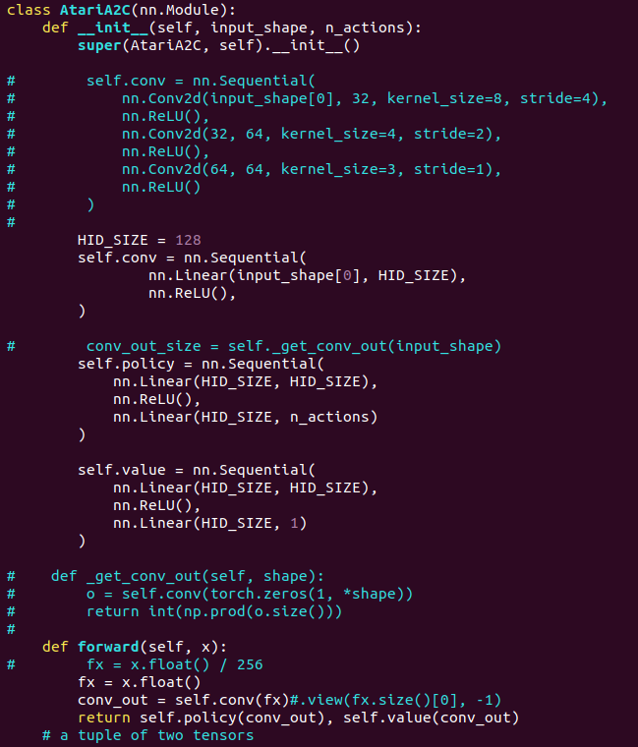
A2C
Hidden layer size: 512→128
Convolution layer: Linear(), ReLU()로 수정
그에 따라 필요 없는 함수 주석처리
Forward():
Fx = x.float() / 256 없앰

Slide 4
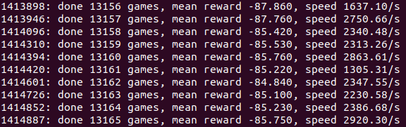
A2C

